Slide 1
УПРАВЛЕНИЕ ОБРАЗОВАНИЯ
ЧИСТОПОЛЬСКОГО МУНИЦИПАЛЬНОГО РАЙОНА

Slide 2
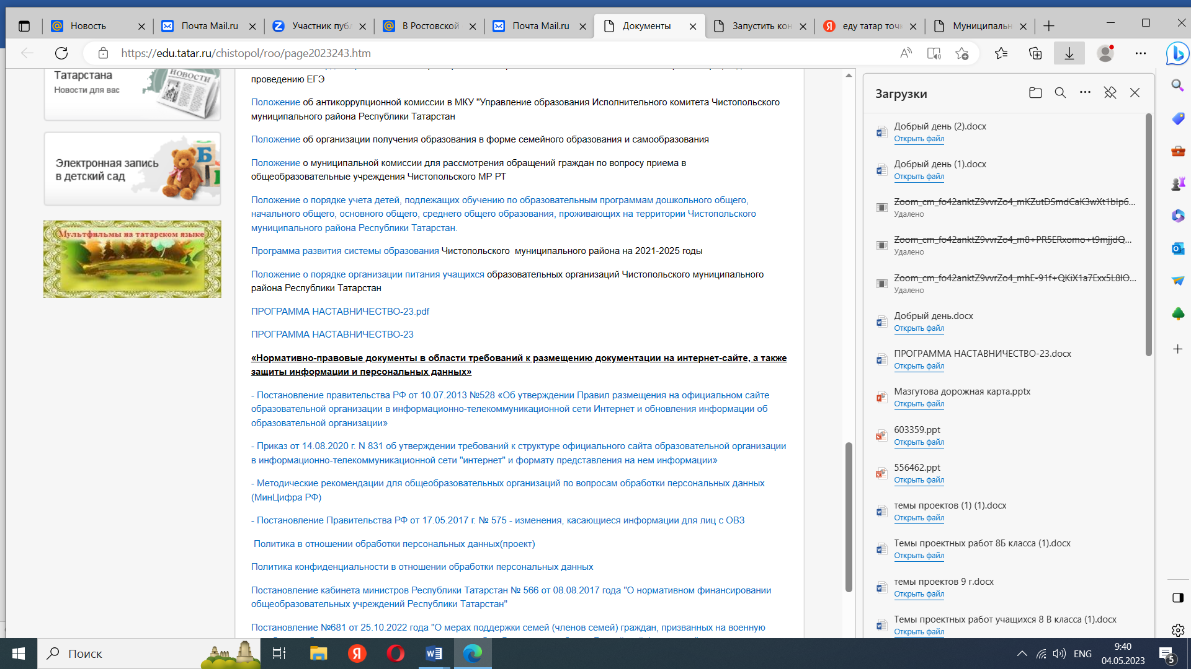
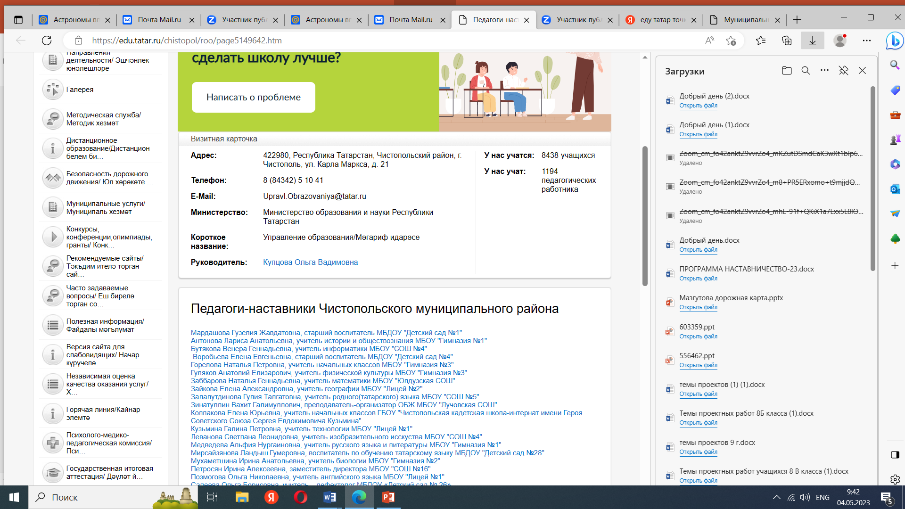
https://edu.tatar.ru/chistopol/roo/page5149642.htm

Slide 3
Дорожная карта по реализации целевой модели наставничества в Чистопольском районе на 2022-2023 учебный год
Наименование этапов | мероприятия | Содержание деятельности | сроки
Подготовка условий для запуска программы наставничества | Изучение и систематизация имеющихся материалов по проблеме наставничества. | Изучение положения о системе (целевой модели) наставничества Ознакомление с документами для реализации целевой модели. | август
 | Подготовка нормативной базы реализации Целевой модели наставничества | Издание Приказа о внедрении Целевой модели наставничества Разработка и утверждение Положения о наставничестве Разработка и утверждение Целевой модели наставничества Разработка и утверждение дорожной карты внедрения системы наставничества Издание приказа о назначение куратора внедрения Целевой модели наставничества | август
 | Выбор форм и программ наставничества исходя из потребностей общеобразовательных организаций. | Проведение мониторинга по выявлению предварительных запросов от потенциальных наставляемых и о заинтересованных в наставничестве | Сентябрь октябрь
 |  | Проведение семинара- совещания с заместителями директора ОУ по вопросам реализации Целевой модели наставничества. Выбор форм и программ наставничества. | сентябрь
 |  | Формирование банка программ по форме наставничества «Учитель – учитель»
 | Информирование о возможностях и целях Целевой модели наставничества | Проведение педагогического совета. Информирование через страницу наставничества на сайте школы. | сентябрь- октябрь 2021 г

Slide 4
Наименование этапов | мероприятия | Содержание деятельности | сроки
Организация и осуществление работы наставнических пар / групп | Организация комплекса последовательных встреч наставнико в и наставляем ых | Проведение первой, организационной, встречи наставника и наставляемого. Проведение второй, пробной рабочей, встречи наставника и наставляемого. Проведение встречи-планирования рабочего процесса в рамках программы наставничества с наставником и наставляемым. Регулярные встречи наставника и наставляемого. Проведение заключительной встречи наставника и наставляемого. | 2022-2023 учебный год
 | Организация текущего контроля достижения планируемых результатов наставниками. | Анкетирование с целью обратной связи для промежуточной оценки. | 2022-2023 учебный год
Завершение наставничества | Отчеты по итогам наставнической Программы. | Проведение мониторинга личной удовлетворенности участием в программе наставничества. Проведение мониторинга качества реализации программы наставничества. Мониторинг и оценка влияния программ на всех участников. | Май 2023
 | Мотивация и поощрения наставников. | Приказ о поощрении участников наставнической деятельности. Итоговое образовательное мероприятие в рамках реализации целевой модели наставничества | Май 2023
 |  | Публикация результатов программы наставничества, лучших наставников, информации на сайте. Проведение муниципального конкурса профессионального мастерства "Мастерство наставника". | Май 2023

